Slide 1
5
AI AGENT 全栈工程师训练营
Multi-Agent、Skill 与 Agent Eval
协作架构与质量护城河 · 里程碑 M5
Agent Engineering Platform · v1.3 · 审计 9.4/10 · 125 测试

Slide 2
本章目录
8 个知识模块 · 含实测数据图表与代码走查
01
讲次 5-1 · Multi-Agent 模式与边界
05
讲次 5-5 · Trace Analysis 与平台集成
02
讲次 5-2 · Subagent 任务委托与聚合
06
本章小结
03
讲次 5-3 · Skill 系统
07
Lab5 验收清单
04
讲次 5-4 · Agent Eval:核心护城河
08
下一章预告
第5章 · 2/144

Slide 3
讲次 5-1 · Multi-Agent 模式与边界
LECTURE 01 / 05

Slide 4
先问要不要 Multi-Agent
第5章
不是所有任务都需要团队作战
1
单 Agent 能做就别上多 Agent
2
每多一个 Agent 多一份成本与风险
3
▶ 复杂度是成本,不是勋章
第5章 · 4/144

Slide 5
单 Agent 适用场景
第5章
目标明确、步骤较短
1
上下文集中,工具链简单
2
例:单文件修复/单问题问答
3
▶ 多数日常任务是单 Agent
第5章 · 5/144

Slide 6
单/多 Agent 决策卡
01
单
02
多
目标明确/步骤短/上下文集中
多视角/大规模/多源聚合
03
判据
04
成本
一个窗口装得下吗
多 Agent = 多倍 Token
第5章 · 6/144

Slide 7
Multi-Agent 适用场景
第5章
多视角:代码审查/研究分析
1
大规模:安全扫描/性能诊断
2
报告生成:多源信息聚合
3
▶ 一个窗口装不下的任务
第5章 · 7/144

Slide 8
Supervisor 模式
第5章
主控:拆解/调度/收集/决策
1
工人:只管自己的子任务
2
类比:技术经理与团队
3
▶ 平台 SupervisorAgent 已实现
第5章 · 8/144

Slide 9
Supervisor 协作拓扑
L1
主控 Agent:任务拆解
调度
决策
L2
拆解
并行 Worker:Architecture
Test
Security
Performance
L3
并行执行
支撑:结果聚合
冲突仲裁
证据保留
L4
聚合仲裁
约束:超时隔离
Token 预算
第5章 · 9/144

Slide 10
Planner/Executor 模式
第5章
Planner 出计划,Executor 干活
1
适合长程任务解耦
2
计划修订回流 Planner
3
▶ 第3章 Planning 的多体化
第5章 · 10/144

Slide 11
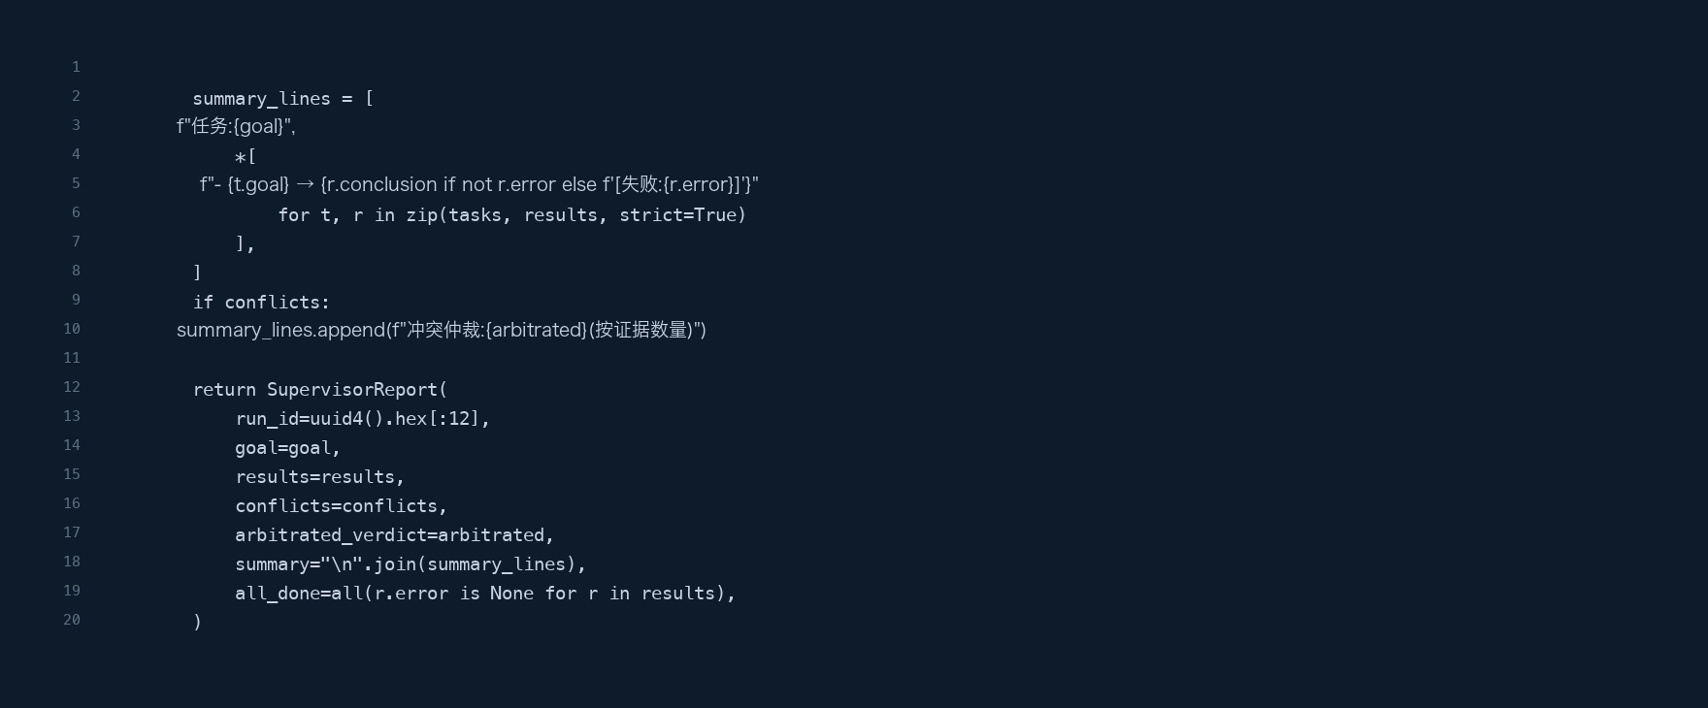
冲突检测与仲裁:aspect 分组 · src/agent_platform/multi_agent/supervisor.py:96-118
第5章 · 11/144

Slide 12
计划-执行时序
Planner
Executor
观察
1. 完整计划清单
2. 执行结果回传
偏差→修订计划
4. 新步骤下发
5. 全部完成汇总
第5章 · 12/144

Slide 13
Reviewer 模式
第5章
独立审查 Agent 复核结果
1
降幻觉/降遗漏/降错误结论
2
成本:多一次调用
3
▶ 高危任务必配
第5章 · 13/144

Slide 14
审查回流时序
Executor
Reviewer
主控
1. 产出结果
2. 问题清单(证据)
主控裁决(采纳或打回)
4. 打回则修正再审
第5章 · 14/144

Slide 15
并行与串行执行
第5章
独立子任务并行 gather
1
有依赖按拓扑串行
2
平台:asyncio.gather+超时隔离
3
▶ 延迟数量级改善
第5章 · 15/144

Slide 16
隔离机制三件套
第5章
上下文隔离:各自窗口,防互相污染
1
工具隔离:按需分配工具集
2
权限隔离:默认只读
3
▶ 防止一个 Agent 学坏带坏全场
第5章 · 16/144

Slide 17
三重隔离
01
上下文
02
工具
03
权限
各自窗口防污染
白名单分配
默认只读+预算
第5章 · 17/144

Slide 18
成本与超时控制
第5章
每个 Subagent 设:最大时长
1
最大调用次数与 Token 预算
2
超限熔断,不影响全局
3
▶ 平台 min(task.timeout, supervisor.timeout)
第5章 · 18/144

Slide 19
冲突处理策略
第5章
结论不一致 → 主 Agent 仲裁
1
依据:证据数量/来源可信度
2
平局或高风险 → 人工确认
3
▶ 平台按证据数仲裁可复现
第5章 · 19/144

Slide 20
仲裁三策略
01
证据数量
02
来源可信度
03
人工确认
多者胜(平台默认)
高者优先
平局/高危必走
第5章 · 20/144

Slide 21
应用:可维护性分析
第5章
架构/测试/安全/性能四视角并行
1
Report Agent 合并去重
2
输出重构建议清单
3
▶ Lab5 主任务
第5章 · 21/144

Slide 22
应用:安全扫描流水线
第5章
扫描器工具+审查 Agent
1
误报复核角色
2
输出带证据的漏洞报告
3
第5章 · 22/144

Slide 23
踩坑:多 Agent 互相污染
第5章
共享可变全局状态
1
一个改错全场崩
2
治理:不可变传递+显式聚合
3
▶ 第2章 spec 污染事故同源
第5章 · 23/144

Slide 24
踩坑:子任务范围失控
第5章
子 Agent 自行扩大任务边界
1
修复:goal 精确+allowed_tools 收紧
2
超范围调用直接被权限拦截
3
第5章 · 24/144

Slide 25
优化:Worker 池复用
第5章
常驻 Worker 处理同类任务
1
减少冷启动
2
池化监控与弹性
3
第5章 · 25/144

Slide 26
优化:分层预算
第5章
全局预算 → 子任务配额
1
超支自动收敛
2
▶ 防止单任务吃光团队预算
第5章 · 26/144

Slide 27
5-1 自测
第5章
第5章 · 27/144

Slide 28
Supervisor 的仲裁实现
第5章
conflicts:Conflict(field_name=aspect)
1
裁决:max(证据数, worker 名)
2
arbitrated_verdict 进报告
3
▶ 单测覆盖冲突与平局
第5章 · 28/144

Slide 29
委托与仲裁时序
Supervisor
Worker A
Worker B
1. SubagentTask(aspect=verdict)
2. SubagentTask(aspect=verdict)
3. 结论甲(evidence×1)
4. 结论乙(evidence×3)
冲突检测→证据多数仲裁=结论乙
第5章 · 29/144

Slide 30
Worker 实装要点
第5章
六角色=六个 Worker 类
1
run() 内部只做本视角分析
2
evidence 必须带文件/数据来源
3
▶ Lab5 的开发任务
第5章 · 30/144

Slide 31
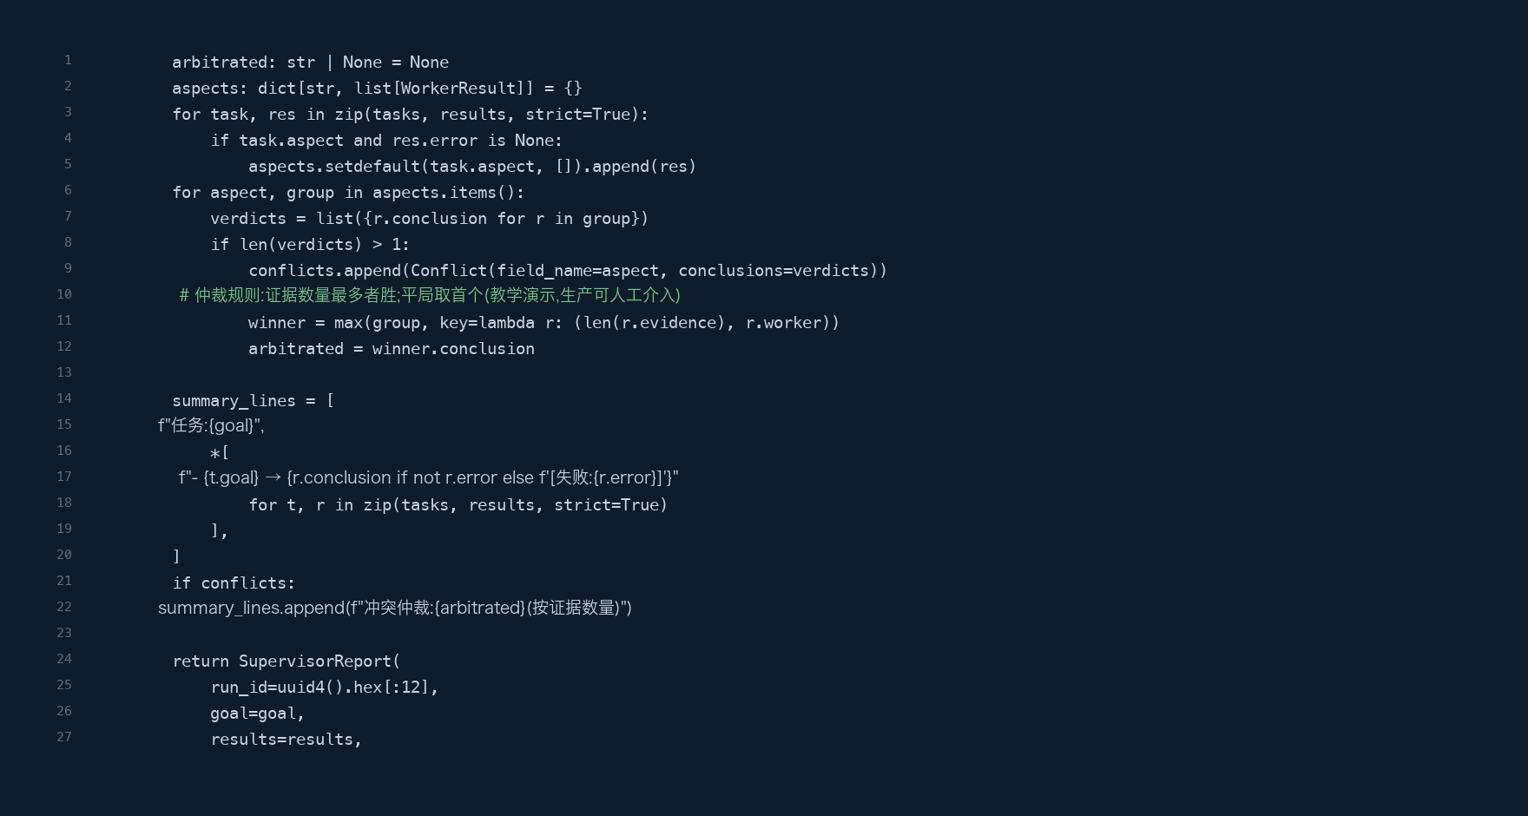
Supervisor:并行+超时隔离+仲裁 · src/agent_platform/multi_agent/supervisor.py:84-110
第5章 · 31/144

Slide 32
自测 · Multi-Agent 模式
Q1
三个协作模式各自的适用条件?
Q2
隔离三件套防什么?
Q3
冲突仲裁为什么按证据数?
Q4
什么时候必须人工仲裁?
第5章 · 32/144

Slide 33
讲次 5-2 · Subagent 任务委托与聚合
LECTURE 02 / 05

Slide 34
委托八要素总览
第5章
任务目标/输入上下文/可调用工具
1
权限边界/预期输出/输出格式
2
超时限制/评价标准
3
▶ 缺一项就是糊涂账
第5章 · 34/144

Slide 35
Worker 隔离三卡
01
上下文
02
工具
03
预算
只看本任务裁剪集
白名单 subset
Token+时长双上限
第5章 · 35/144

Slide 36
委托下发流->明确八要素->裁剪上下文->分配工具白名单->下发(带超时)->并行执行->回收结果
1
note=默认只读:写操作单独授权
第5章 · 36/144

Slide 37
委托输出格式对比,格式,优点,缺点;JSON,程序化聚合最稳,人读性差;Markdown,人读友好,解析脆弱;字段+MD 正文,两全其美,Schema 稍复杂
hl=3
第5章 · 37/144

Slide 38
委托八要素卡片
01
任务目标
02
输入上下文
03
可调用工具
04
权限边界
一句话说清
可见范围
白名单
默认只读
05
预期输出
06
输出格式
07
超时限制
08
评价标准
结论+证据
统一 Schema
预算硬闸
完成定义
第5章 · 38/144

Slide 39
要素详解:目标与上下文
第5章
目标:解决什么问题,一句话
1
上下文:能看到哪些代码/文档
2
上下文给多给少都影响质量
3
▶ 平台 SubagentTask.goal/aspect
第5章 · 39/144

Slide 40
要素详解:工具与权限
第5章
allowed_tools:白名单式分配
1
permission:默认只读
2
写操作必须单独授权
3
▶ 平台 permission 字段已落地
第5章 · 40/144

Slide 41
要素详解:输出与格式
第5章
预期输出:结论/证据/风险等级
1
输出格式:JSON/Markdown 统一
2
便于主 Agent 程序化聚合
3
▶ 格式不统一=聚合地狱
第5章 · 41/144

Slide 42
要素详解:超时与评价
第5章
超时:防无限执行烧成本
1
评价标准:什么算完成/高质量
2
评价标准进 Skill 质量栏
3
第5章 · 42/144

Slide 43
Result Aggregation:合并
第5章
各 Agent 发现统一整理
1
证据合并且引用保留
2
去重:相同问题合并来源
3
第5章 · 43/144

Slide 44
聚合复核时序
主控
证据池
报告
1. 收集各 Worker 结果
去重+按严重度排序
3. 无证据结论剔除
4. 终稿+引用保留
第5章 · 44/144

Slide 45
Result Aggregation:排序与汇总
第5章
按严重度/影响面/优先级排序
1
分散信息 → 可执行建议
2
主 Agent 复核:漏目标?无证据?
3
▶ 复核是聚合的最后一关
第5章 · 45/144

Slide 46
冲突识别与仲裁
第5章
同一判断面(aspect)结论不一致
1
平台:aspect 字段显式声明
2
仲裁:证据数量多者胜
3
▶ 不同 aspect 差异不算冲突
第5章 · 46/144

Slide 47
仲裁实测输出
terminal — 平台实测
$ report = await sup.run(争议任务, tasks, workers)
Conflict(field='verdict', conclusions=['结论甲','结论乙'])
arbitrated_verdict='结论乙' # 证据×3>×1
# 同 aspect 才冲突:误报为零
第5章 · 47/144

Slide 48
应用:跨仓库影响分析
第5章
每仓库一个 Worker 平行扫
1
聚合:变更清单+风险分级
2
冲突:两仓结论矛盾→仲裁
3
第5章 · 48/144

Slide 49
应用:报告工厂
第5章
资料组/数据组/写作组
1
各自产出结构化片段
2
Report Agent 组装终稿
3
第5章 · 49/144

Slide 50
踩坑:格式漂移
第5章
Worker 返回字段名各不相同
1
聚合代码 if-else 满天飞
2
治理:输出 Schema 强约束
3
▶ 平台 WorkerResult 统一结构
第5章 · 50/144

Slide 51
踩坑:超时 Worker 的僵尸结果
第5章
超时后部分结果到达
1
聚合误用半成品
2
平台:超时统一 error 标记
3
▶ 宁可缺,不可错
第5章 · 51/144

Slide 52
优化:委托模板化
第5章
常见子任务做成委托模板
1
八要素预填七项
2
▶ 第5章 Skill 的近亲
第5章 · 52/144

Slide 53
优化:证据链标准化
第5章
evidence 统一:来源+位置+摘要
1
聚合后全程可溯源
2
▶ 与 RAG Citation 同一哲学
第5章 · 53/144

Slide 54
5-2 自测
第5章
第5章 · 54/144

Slide 55
自测 · 委托与聚合
Q1
八要素里最容易被忽略的两项?
Q2
为什么默认只读?
Q3
aspect 字段解决什么问题?
Q4
超时 Worker 的结果怎么处理?
第5章 · 55/144

Slide 56
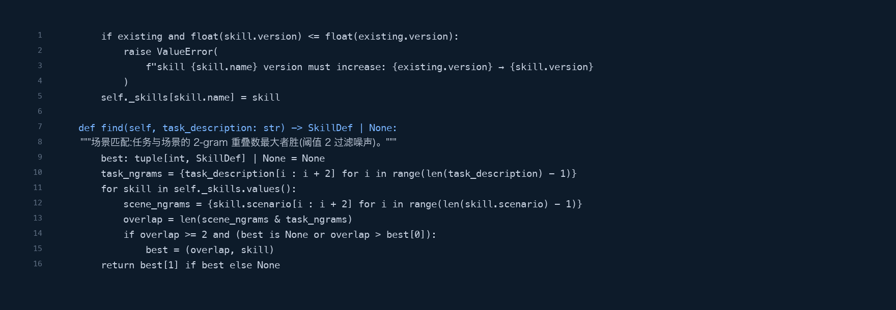
Skill · src/agent_platform/multi_agent/skill.py:24-56
第5章 · 56/144

Slide 57
讲次 5-3 · Skill 系统
LECTURE 03 / 05

Slide 58
Skill 是什么
第5章
某类任务的执行方法封装
1
输入输出规范+工具依赖
2
Prompt 模板+质量标准
3
▶ 能力包:可复用/可审查/可版本化
第5章 · 58/144

Slide 59
Skill 与 Tool 的区别
第5章
Tool:一个原子动作
1
Skill:一套方法论的编排
2
Skill 依赖多个 Tool
3
▶ Function 是字,Skill 是文章
第5章 · 59/144

Slide 60
Skill 生命周期
第5章
注册 → 检索 → 匹配 → 执行
1
→ 评估 → 版本管理 → 下线/复用
2
▶ 平台 SkillRegistry 覆盖主干
第5章 · 60/144

Slide 61
Skill 七阶段
注册
执行
版本
下线
名称/场景/步骤
编排工具
递增强制
低分淘汰
检索
评估
复用
场景匹配
质量标准达标
跨场景调用
第5章 · 61/144

Slide 62
Skill 注册
第5章
名称/适用场景/输入参数
1
输出格式/依赖工具
2
权限边界/评价标准
3
▶ 平台 SkillDef 五字段
第5章 · 62/144

Slide 63
Skill 检索与匹配
第5章
按任务描述+上下文+历史经验
1
平台:2-gram 场景重叠匹配
2
阈值 2 过滤噪声
3
▶ 更智能可换向量匹配
第5章 · 63/144

Slide 64
技能匹配时序
任务
Registry
评分器
1. 任务描述
2. 场景 2-gram 重叠
3. 阈值≥2 候选
4. 最高分 Skill 返回
未命中→通用流程
第5章 · 64/144

Slide 65
Skill 编排
第5章
顺序/并行/条件分支
1
人工确认节点
2
失败恢复路径
3
▶ 编排结果=微型工作流
第5章 · 65/144

Slide 66

find:2-gram 场景匹配 · src/agent_platform/multi_agent/skill.py:40-56
第5章 · 66/144

Slide 67
复用三场景
01
跨 Agent
02
跨业务
03
跨项目
同一技能多主体用
方法论通用
目录随仓库走
第5章 · 67/144

Slide 68
Skill 组合模式
1
2
3
4
顺序:上游产出喂下游
并行:独立子任务 gather
条件:按结果分支
确认:高危节点 HITL
▶ 编排结果=微型工作流
第5章 · 68/144

Slide 69
Skill 版本管理
第5章
版本必须递增(平台强制)
1
变更记录+评估数据
2
灰度:新旧版本按流量
3
▶ 倒退版本直接 ValueError
第5章 · 69/144

Slide 70
Skill 版本状态
draft
提交评审
review
打回修改
active
低分下线
deprecated
非相邻转移:review → active
第5章 · 70/144

Slide 71
Skill 复用的价值
第5章
跨 Agent/跨场景/跨项目
1
减少重复 Prompt 与流程设计
2
▶ 一次沉淀,处处受益
第5章 · 71/144

Slide 72
registry.find 实测
terminal — 平台实测
$ reg.find("帮我做一次生产事故复盘 分析根因")
SkillDef(name='incident-review', version='2.0')
$ reg.register(同名 version='1.5')
ValueError: version must increase
# 倒退注册直接拒绝
第5章 · 72/144

Slide 73
应用:竞品分析 Skill
第5章
步骤:搜集/交叉验证/分析/成文
1
质量:每个结论两条独立来源
2
▶ Capstone A 直接使用
第5章 · 73/144

Slide 74
应用:事故复盘 Skill
第5章
步骤:时间线/根因/改进项
1
输出:复盘报告模板
2
▶ 经验方法论的标准化
第5章 · 74/144

Slide 75
踩坑:Skill 大而全
第5章
一个 Skill 想覆盖所有场景
1
匹配失准,执行僵硬
2
治理:按场景细拆
3
第5章 · 75/144

Slide 76
踩坑:版本升级无评估
第5章
拍脑袋升版本
1
旧场景退化无人知
2
规则:升级必须过回归
3
▶ 与 Prompt 版本管理同理
第5章 · 76/144

Slide 77
优化:Skill 市场
第5章
团队内共享 Skill 目录
1
使用量/评分/评估数据展示
2
▶ 组织级能力复利
第5章 · 77/144

Slide 78
优化:Skill 的自动提炼
第5章
成功任务序列 → 候选 Skill
1
人工审核后入库
2
▶ 从实践中来,到实践中去
第5章 · 78/144

Slide 79
5-3 自测
第5章
第5章 · 79/144

Slide 80
自测 · Skill
Q1
Skill 与 Tool 的边界?
Q2
版本为什么必须递增?
Q3
匹配失准的常见原因?
Q4
如何让 Skill 越用越准?
第5章 · 80/144

Slide 81
讲次 5-4 · Agent Eval:核心护城河
LECTURE 04 / 05

Slide 82
为什么需要 Eval
第5章
能运行 ≠ 可靠
1
Demo 成功 ≠ 真实任务成功
2
改 Prompt 可能旧任务退化
3
换模型可能工具行为漂移
4
▶ 没有数据,变好只是感觉
第5章 · 82/144

Slide 83
Eval 的商业含义
第5章
迭代方向靠数据定
1
回归拦住退化
2
对外可证明质量
3
▶ 护城河=数据+迭代速度
第5章 · 83/144

Slide 84
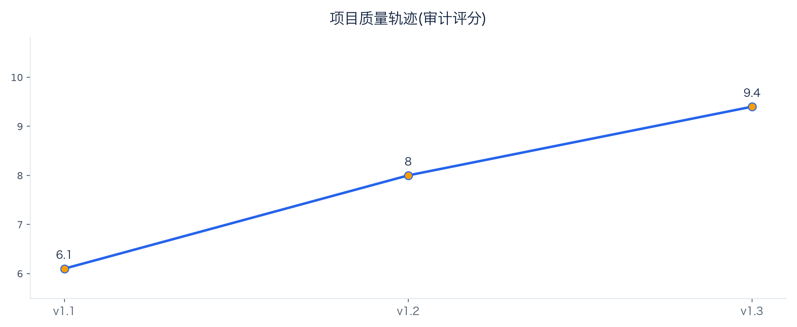
项目质量轨迹(审计评分)
💡 两轮数据驱动重构 +3.3 分:每项改动都有实测
第5章 · 84/144

Slide 85
Golden Dataset
第5章
标准任务集:输入+期望
1
覆盖:代码理解/修改/检索/长程
2
平台:GoldenCase 三字段
3
▶ 起步 20 条,持续扩充
第5章 · 85/144

Slide 86
Golden Set 基线
20
14
2
1
题
项
清单
红线
起步规模
指标全景
improved/regressed
幻觉率
第5章 · 86/144

Slide 87
指标:任务与工具
第5章
Task Success Rate:完成率
1
Tool Call Accuracy:选对工具吗
2
Tool Parameter Accuracy:参数对吗
3
▶ 北极星是成功率
第5章 · 87/144

Slide 88
指标:质量与可信
第5章
Answer Correctness:答案对吗
1
Citation Accuracy:引用支持结论吗
2
Hallucination Rate:幻觉率
3
Retrieval Recall:召回够吗
4
第5章 · 88/144

Slide 89
指标:效率与恢复
第5章
Latency / Token Cost / Tool Call Count
1
Failure Recovery Rate:失败自愈率
2
Human Handoff Rate:转人工率
3
Regression Test:回归
4
▶ 成本指标与质量指标并重
第5章 · 89/144

Slide 90
核心指标分类,类别,指标,采集方式;质量,成功率/正确率/引用准确率,自动+抽检;效率,延迟/Token/工具次数,自动;韧性,恢复率/接管率/回归,自动+人工;安全,拦截率/高危次数,自动
hl=2
第5章 · 90/144

Slide 91
方法:规则与快照
第5章
Rule-based:关键词/正则/数值断言
1
Schema-based:结构合法性
2
Snapshot:输出快照比对
3
▶ 确定、便宜、可进 CI
第5章 · 91/144

Slide 92
方法:Golden Answer
第5章
人工标注标准答案
1
精确或语义匹配
2
适合稳定的高频任务
3
第5章 · 92/144

Slide 93
方法:LLM-as-Judge
第5章
用强模型当裁判
1
适用:开放式答案评分
2
不可靠:顺序偏置/自我偏好
3
▶ 重要结论配人工抽检
第5章 · 93/144

Slide 94
Judge 评分时序
Runner
Agent 答案
Judge 模型
1. 提交答案+评分标准
逐项打分+理由
3. 结构化 verdict
抽检校准(防偏置)
第5章 · 94/144

Slide 95
方法:人工与成对比较
第5章
Human Eval:标注规范+抽检
1
Pairwise:A/B 两版对比胜率
2
上线前的最终关卡
3
第5章 · 95/144

Slide 96
Eval 方法分层
人工评测
最终关卡(最贵)
LLM-as-Judge
开放式评分(需校准)
Golden+规则
确定性基线(进 CI)
第5章 · 96/144

Slide 97
回归测试与 A/B
第5章
新版本跑全量 Golden Set
1
improved/regressed 双清单
2
A/B:线上按流量对比指标
3
▶ 平台 EvalRunner.regression 已实现
第5章 · 97/144

Slide 98
EvalRunner 回归输出
terminal — 平台实测
$ EvalRunner.regression(old, new)
RegressionDelta(improved=['c1'], regressed=[])
# improved: 新版本修好的用例
# regressed: 弄坏的用例(CI 阻断)
# 平台门禁:regressed 非空 → 禁止合并
第5章 · 98/144

Slide 99
应用:代码修复回归集
第5章
10 个有 bug 的函数+期望修复
1
每次改动跑一遍
2
修复率即核心指标
3
第5章 · 99/144

Slide 100
应用:RAG 问答评测
第5章
30 问+标准答案+期望来源
1
正确率+引用准确率双指标
2
▶ 与第4章四指标联动
第5章 · 100/144

Slide 101
踩坑:评测集泄漏进 Prompt
第5章
Few-shot 用了评测样例
1
指标虚高,上线即跌
2
治理:评测集隔离管理
3
第5章 · 101/144

Slide 102
踩坑:Judge 模型的偏置
第5章
偏好长答案/自己家的风格
1
缓解:双 Judge+随机顺序
2
定期人工校准
3
第5章 · 102/144

Slide 103
三偏置与对策
01
顺序偏置
02
长度偏置
03
自我偏好
先出现的打分高→随机化
长答案加分→控变量
偏爱同源风格→双 Judge+人工抽检
第5章 · 103/144

Slide 104
优化:评测即 CI
第5章
PR 触发核心评测集
1
指标不达标阻断合并
2
▶ 质量门禁的最终形态
第5章 · 104/144

Slide 105
5-4 自测
第5章
第5章 · 105/144

Slide 106
Eval 指标的采集成本
第5章
自动指标:零人工,随跑随出
1
Judge:一次额外调用
2
人工:最贵,只用于抽检
3
▶ 按指标重要性分配采集方式
第5章 · 106/144

Slide 107
2026 前沿④:Agent 工程化平台
01
LLM OS 叙事
02
LangSmith
Agent 成为新应用层
trace 数据飞轮(标注→训练)
03
AgentOps
04
平台对照
上线后健康分+回放即调试
EvalRunner+Trace+Replay 同构
第5章 · 107/144

Slide 108
EvalRunner 数据结构
第5章
GoldenCase → AgentAnswer → CaseVerdict
1
EvalReport:成功率+工具准确率
2
RegressionDelta:improved/regressed
3
▶ 数据结构即评测契约
第5章 · 108/144

Slide 109
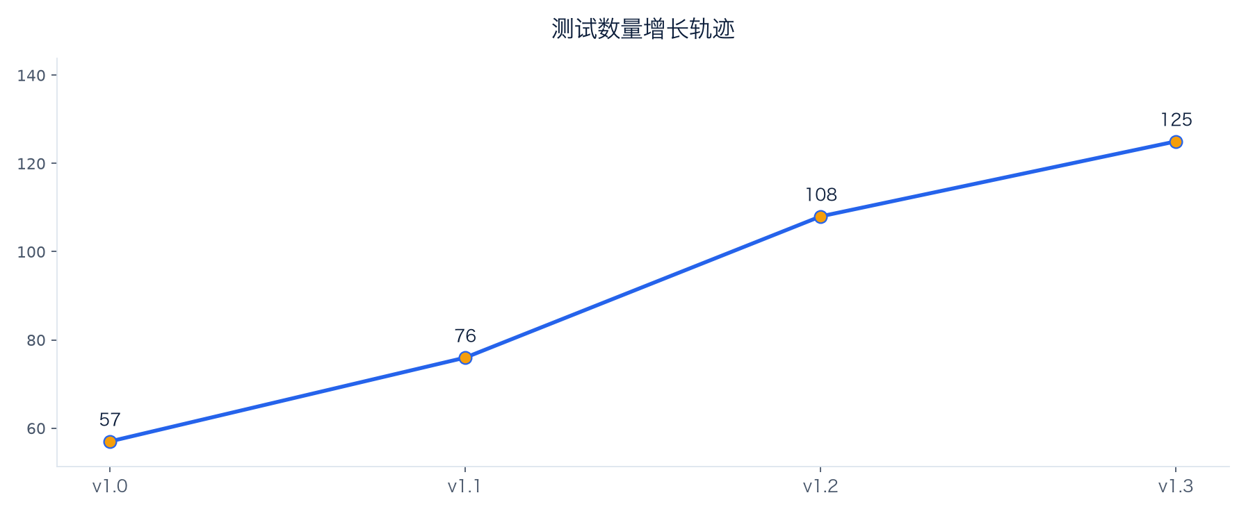
测试数量增长轨迹
💡 覆盖率门禁 80% 持续绿:回归是迭代底气
第5章 · 109/144

Slide 110
回归双清单 · src/agent_platform/eval/evaluator.py:116-121
第5章 · 110/144

Slide 111
自测 · Eval
Q1
六类指标各举一例?
Q2
LLM-as-Judge 什么时候不可信?
Q3
评测集为什么要隔离?
Q4
回归双清单怎么读?
第5章 · 111/144

Slide 112
讲次 5-5 · Trace Analysis 与平台集成
LECTURE 05 / 05

Slide 113
失败诊断的起点:Trace
第5章
问题:Agent 为什么答错了
1
答案藏在执行轨迹里
2
逐段回放:计划/检索/工具/推理
3
第5章 · 113/144

Slide 114
归因①:Prompt 问题
第5章
指令不清晰/约束冲突
1
输出格式不稳定
2
处方:改模板+回归验证
3
第5章 · 114/144

Slide 115
归因②:上下文问题
第5章
关键信息缺失/无关信息过多
1
上下文污染
2
处方:调整装配策略与预算
3
第5章 · 115/144

Slide 116
归因③:检索问题
第5章
召回不到/排序错/来源不可靠
1
处方:分块/检索词/Rerank 调优
2
▶ 第4章四指标定位
第5章 · 116/144

Slide 117
归因④:工具与执行问题
第5章
选错工具/参数错误/权限拦截
1
超时/外部服务不可用
2
死循环/子 Agent 委托错误
3
处方:工具治理+Runtime 加固
4
第5章 · 117/144

Slide 118
归因⑤:模型能力与幻觉
第5章
推理/长上下文能力不足
1
结论无证据支撑/引用不准
2
处方:换模型/加约束/加审查
3
第5章 · 118/144

Slide 119
归因⑥:评测自身误判
第5章
规则太严/Judge 偏置
1
别急着改 Agent,先验评测
2
▶ UIM 教训:先验证再动手
第5章 · 119/144

Slide 120
失败样本聚类
第5章
按归因维度聚类统计
1
Top3 失败模式优先修复
2
▶ 修复 ROI 排序依据
第5章 · 120/144

Slide 121
六角色协作分析任务
第5章
Supervisor 拆解调度
1
Architecture/Test/Security/Performance
2
Documentation+Report 汇总
3
▶ 平台六个 Worker 可直接实装
第5章 · 121/144

Slide 122
2026 前沿①:多 Agent 互操作
01
A2A 协议
02
Anthropic.subagents
Agent Card 发现+任务委派
子代理即一等公民
03
Supervisor→Handoffs 范式融合
04
平台对照
SubagentTask+aspect 仲裁
第5章 · 122/144

Slide 123
可维护性分析六角色
01
Supervisor
02
Architecture
03
Test
拆解调度决策
模块边界/依赖
覆盖率/缺失测试
04
Security
05
Performance
06
Report
鉴权/注入/越权
慢查询/缓存
合并冲突成文
第5章 · 123/144

Slide 124
Eval 平台能力清单
第5章
Benchmark 管理/批量运行
Prompt/Model/RAG 策略对比
Trace 记录+Judge+人工
成功率/成本/耗时统计
失败聚类+回归报告
▶ 平台已具备核心件
第5章 · 124/144

Slide 125
2026 前沿②:评测即基础设施
01
LLM-as-Judge 标准化(评分卡+理由)
02
在线评测
流量抽样回流
03
成本评测
04
平台对照
每任务 $ 曲线
EvalRunner+回归门禁
第5章 · 125/144

Slide 126
Eval 平台分层
L1
管理层:Benchmark 管理
版本
批量运行
L2
配置
执行层:Agent 运行
指标计算
Judge
L3
运行
分析层:失败聚类
回归报告
前后对比
L4
分析
集成:CI 门禁
PR 阻断
第5章 · 126/144

Slide 127
应用:一次真实的迭代
第5章
现象:修复率 70%
1
Trace:20% 失败在"读错文件"
2
修复:检索+引用强化
3
复测:85%,回归无退化
4
▶ 数据闭环全流程
第5章 · 127/144

Slide 128
数据驱动迭代实例
现象
修复
修复率 70%
检索+引用强化
Trace
复测
20% 失败在读错文件
85% 回归无退化
第5章 · 128/144

Slide 129
踩坑:只看成功率
第5章
95% 但成本翻倍
1
指标要一起看
2
▶ 多指标联合决策
第5章 · 129/144

Slide 130
踩坑:过拟合评测集
第5章
反复针对 20 题调优
1
真实任务反而变差
2
治理:保留隐藏评测集
3
第5章 · 130/144

Slide 131
2026 前沿③:评测科学化
01
SWE-bench Verified
02
Agent RL
人工核验子集防污染
用任务成功率当奖励直接训练(2026 主线)
03
红队自动化
04
在线 A/B
对抗样本库持续攻防
多臂老虎机自动择优
第5章 · 131/144

Slide 132
优化:失败注入测试
第5章
主动制造工具故障
1
验证恢复率与降级路径
2
▶ DPC 契约测试思想
第5章 · 132/144

Slide 133
Trace Analysis 的操作流
第5章
定位失败 case → 打开 Trace
1
逐 span 检查:哪步开始偏离
2
归因打标 → 进聚类库
3
▶ 失败样本是迭代路线图
第5章 · 133/144

Slide 134
从修复到防复发
第5章
每个失败样本 → 一条回归用例
1
修复同时扩充 Golden Set
2
▶ 评测集随故障增长
第5章 · 134/144

Slide 135
防复发闭环->失败样本->归因定位->修复改动->新回归用例->CI 全量->合入
1
note=评测集随故障增长=复利
第5章 · 135/144

Slide 136
归因速查表
第5章
六大类失败 → 对应处方一页纸
1
贴在工位,排查先对表
2
▶ 课堂演练:三次真实 case
第5章 · 136/144

Slide 137
失败归因六类速查
01
Prompt
02
上下文
03
检索
指令不清/约束冲突
缺失/污染/超窗
未召回/排序错
04
工具
05
模型
06
评测
选错/参数错/超时
能力不足/幻觉
规则误判(先验它)
第5章 · 137/144

Slide 138
本章小结
第5章
协作:三模式+隔离+仲裁
1
委托:八要素+聚合复核
2
Skill:方法论资产化
3
Eval:数据驱动的护城河
4
▶ 下一章:上生产
第5章 · 138/144

Slide 139
数据驱动的迭代文化
第5章
每次变更:先跑回归再合并
1
每次故障:先归因再修复
2
每个季度:评测集大盘点
3
▶ 护城河是习惯,不是工具
第5章 · 139/144

Slide 140
迭代纪律三数字
100%
0
1
回归覆盖
容忍
次
每次改动
regressed 非空
答辩讲清一次迭代
第5章 · 140/144

Slide 141
Lab5 验收清单
第5章
[ ] 六角色产出可维护性报告
[ ] Golden Set ≥20 题
[ ] 一次 Prompt 改动回归对比
[ ] 失败样本聚类分析
[ ] 冲突仲裁案例演示
第5章 · 141/144

Slide 142
自测 · 评测平台化
Q1
LLM-as-Judge 三偏置的对策?
Q2
在线评测如何抽样回流?
Q3
A2A 的 Agent Card 含什么?
Q4
成本评测的曲线怎么画?
第5章 · 142/144

Slide 143
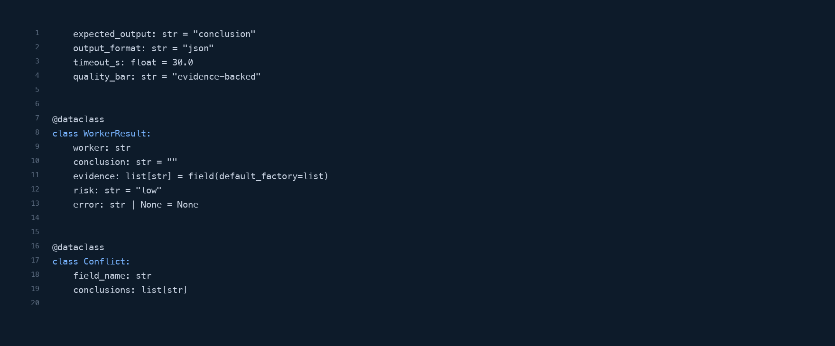
Worker 结果 · src/agent_platform/multi_agent/supervisor.py:20-40
第5章 · 143/144

Slide 144
下一章预告
第5章
部署形态与推理服务
1
缓存体系与成本治理
2
可观测性:Trace/Replay/告警
3
目标里程碑 M6:Production Ready
4
▶ 从能跑到敢上
第5章 · 144/144

